Slide 1

F#
#2 Данные и переменные
Подготовили ст.гр. 5030102/10201 Дмитриев Михаил Романчук Евгений Соломатов Александр

Slide 2
План презентации:
01.
Типы данных
04.
Типизация и вывод типов
02.
05.
Сравнение типов
Операции над типами
03.
Преобразование/
приведение типов
06.
Области видимости

Slide 3
01.
Типы данных.

Slide 4
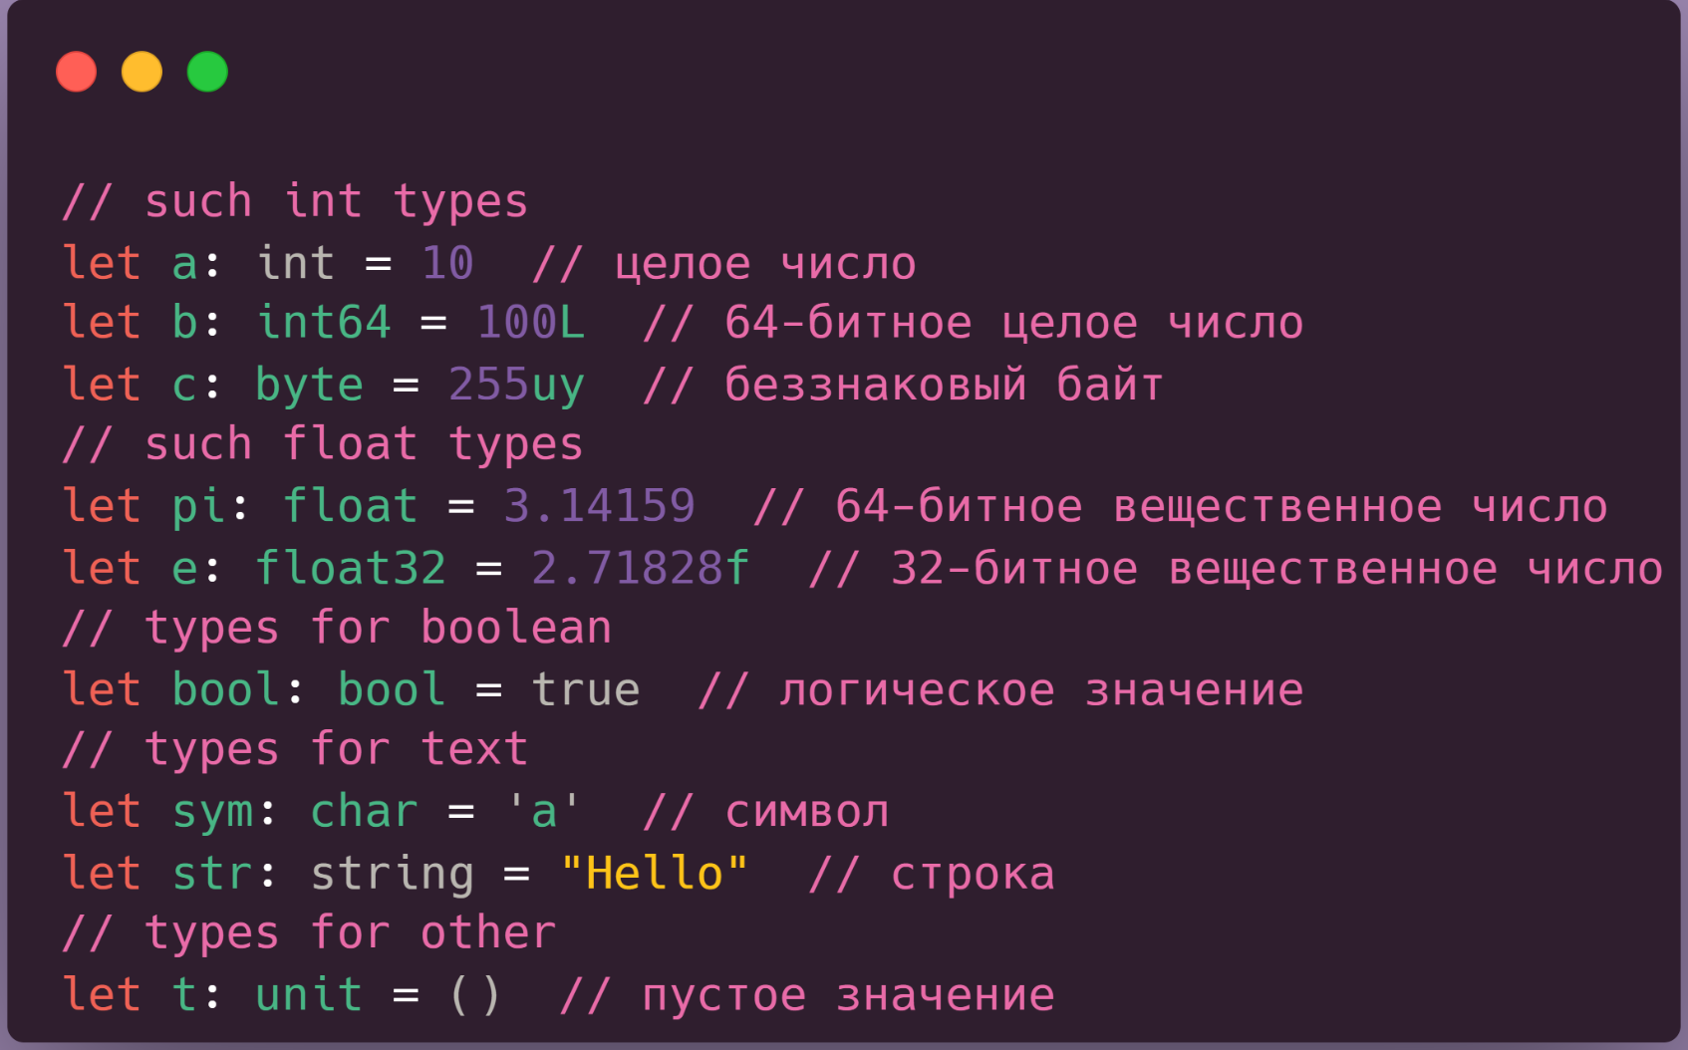
Основные примитивные типы.
Целочисленные типы: int, int16 , int64, uint16, byte, sbyte.
Числа с плавающей точкой:
float, float32, double.
Булевы: bool
Символьный и строковый типы: char, string
Тип unit.
01.01

Slide 5
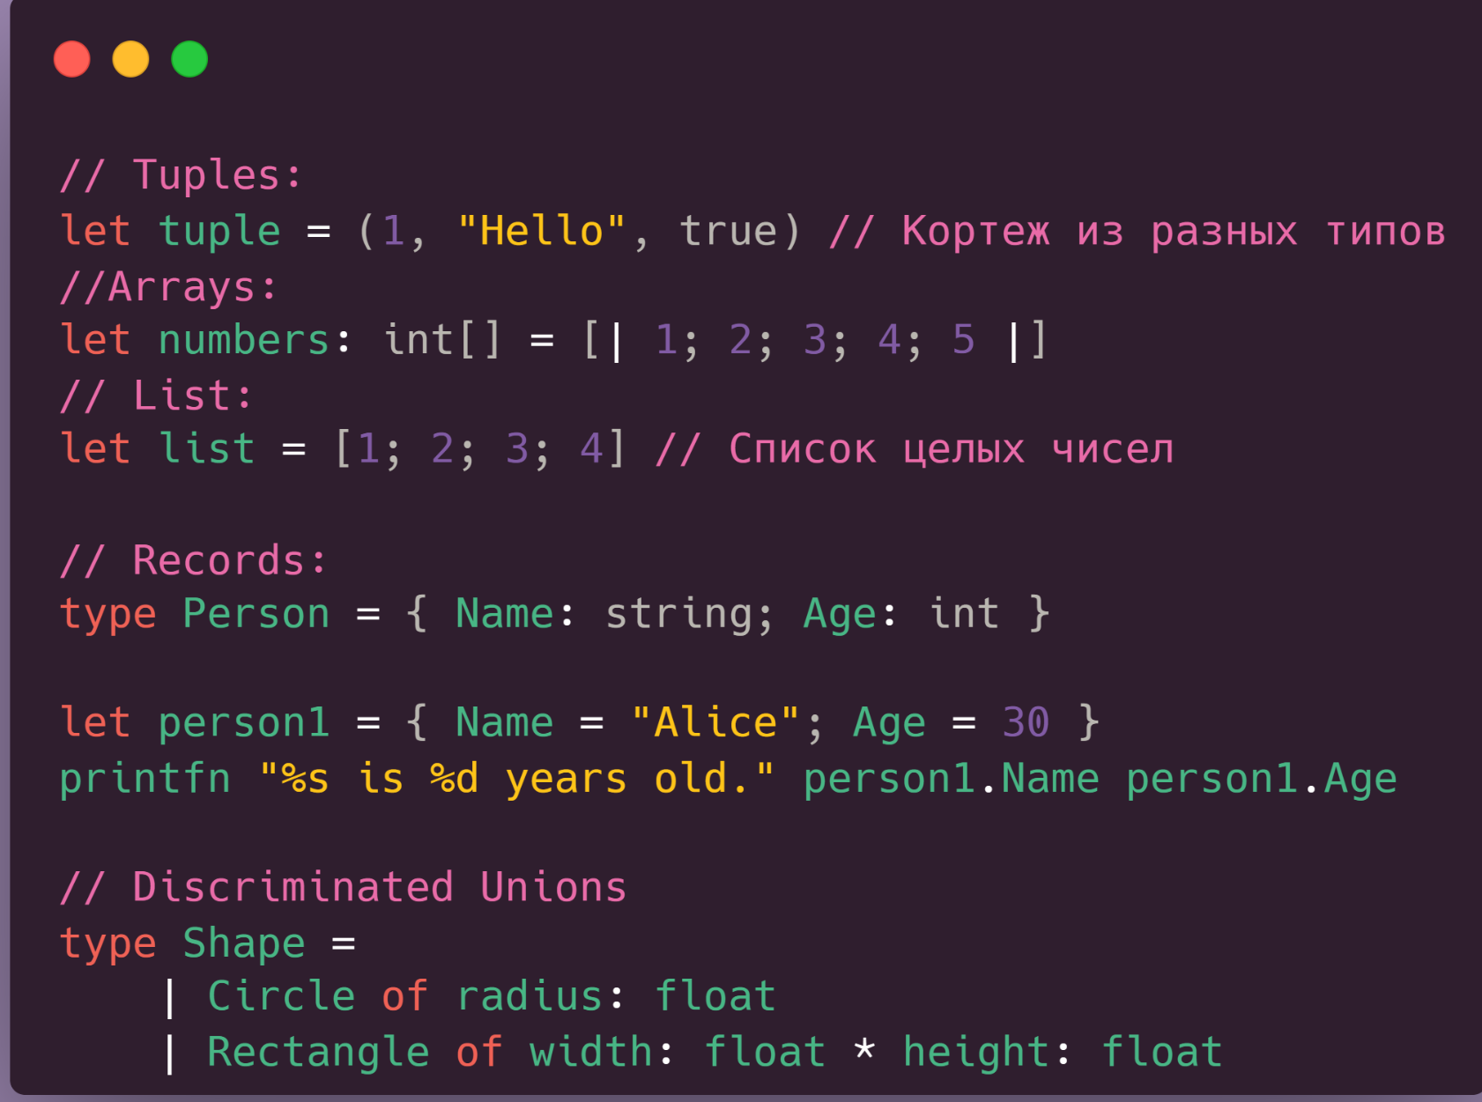
Пользовательские типы
01.02
Комплексные типы данных:
Tuples, Arrays, List
Discriminated Unions.
Optionals, Records.
FunctionType.

Slide 6
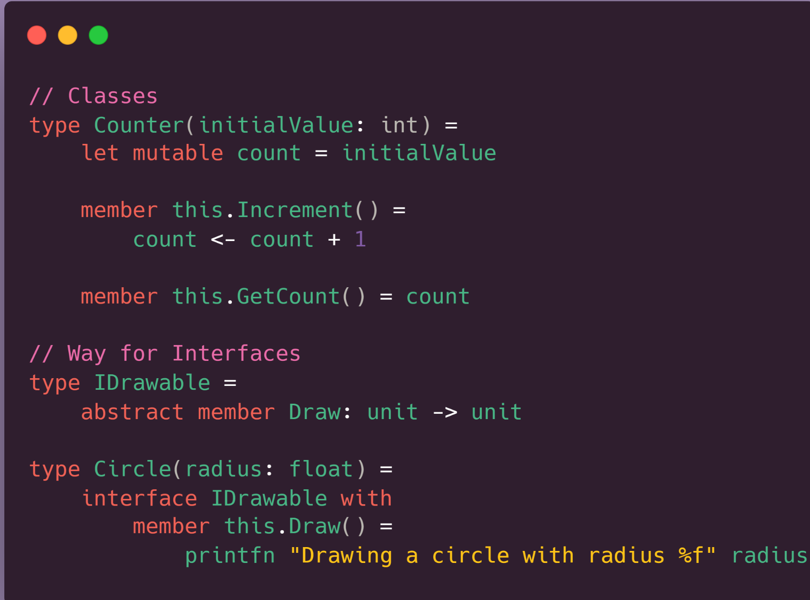
Пользовательские типы. Продолжение
Объявление классов и интерфейсов.

Slide 7
Операции над типами
02.
Обобщенные типы

Slide 8
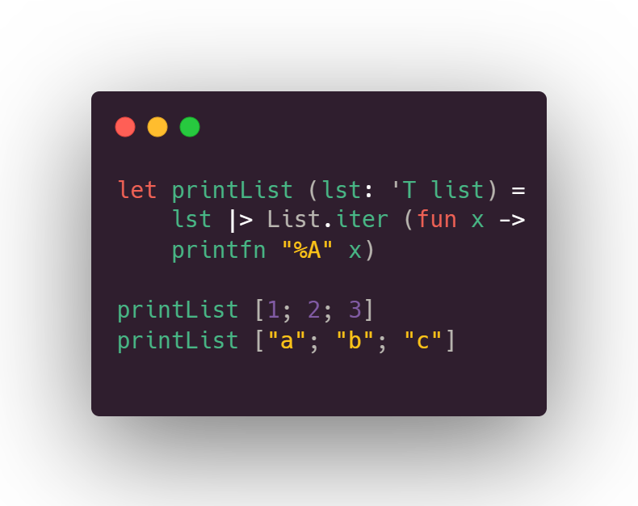
Обобщенные типы
Обобщенные типы позволяют писать функции и структуры, которые работают с любыми типами данных, предоставляя универсальные решения

Slide 9
Преобразование типов
03.1
Явное приведение типов

Slide 10
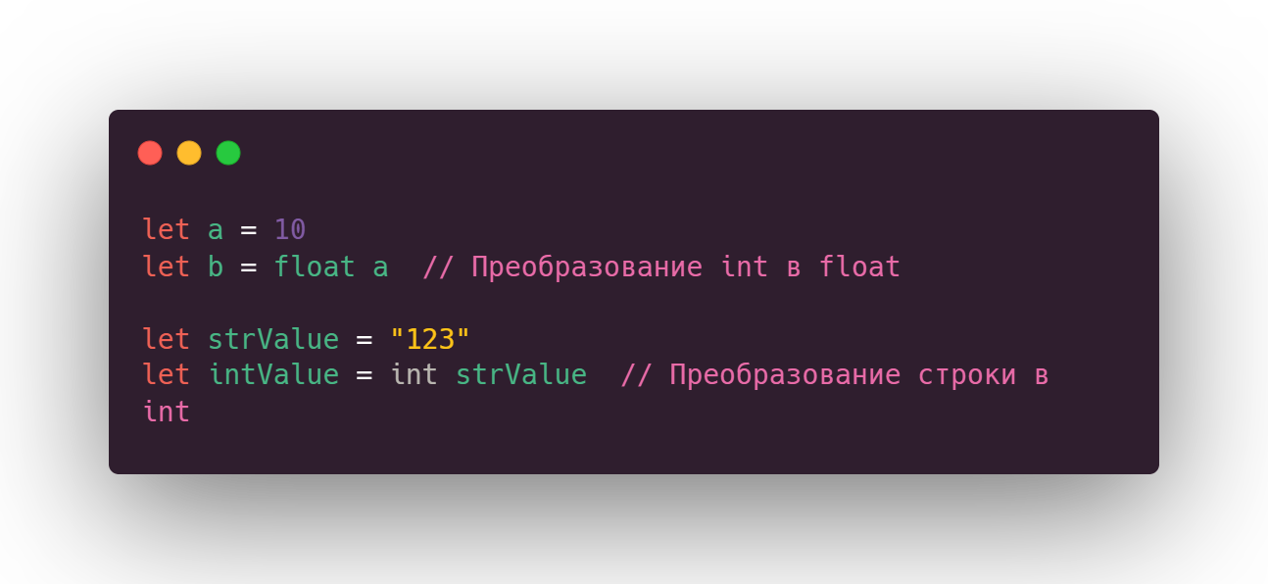
Явное приведение типов
F# требует явного указания на преобразование типов для повышения безопасности.
Это предотвращает случайные ошибки в коде, когда данные могут быть неправильно интерпретированы.

Slide 11
Преобразование типов
03.2
Преобразование сложных типов

Slide 12
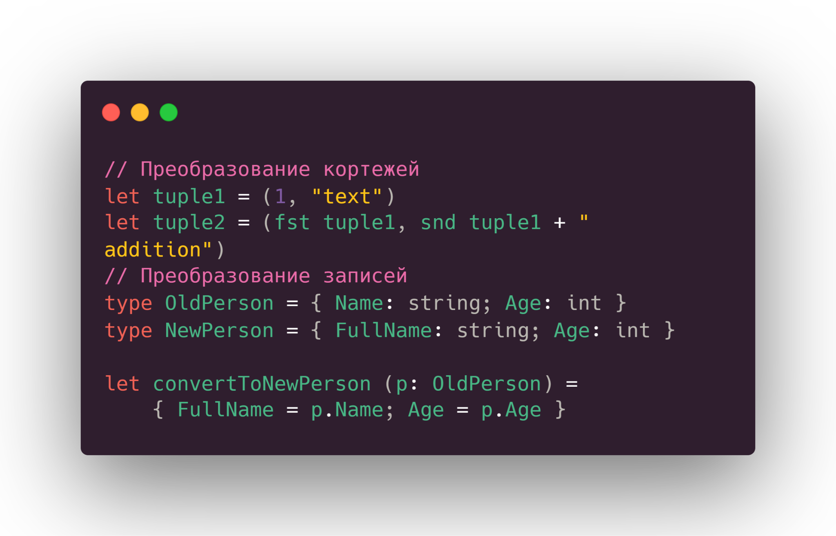
Преобразование сложных типов
Для более сложных типов, таких как записи или кортежи, F# позволяет использовать специальные функции или паттерн-матчинг для преобразования.

Slide 13
Типизация и вывод типов
04.
Строгая статическая типизация

Slide 14
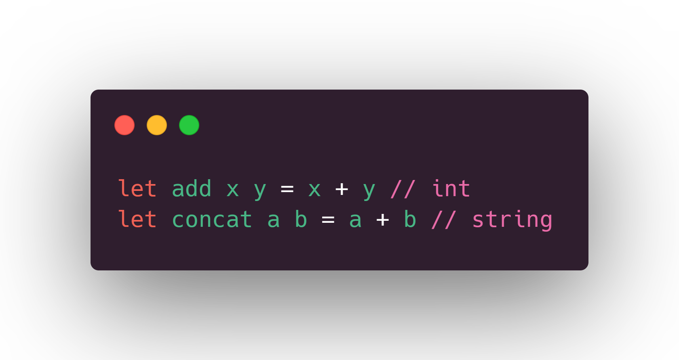
Строгая статическая типизация
F# является статически типизированным языком, что означает, что все типы переменных известны на этапе компиляции.
Это делает код более предсказуемым и безопасным.

Slide 15
Сравнение типов
05.

Slide 16
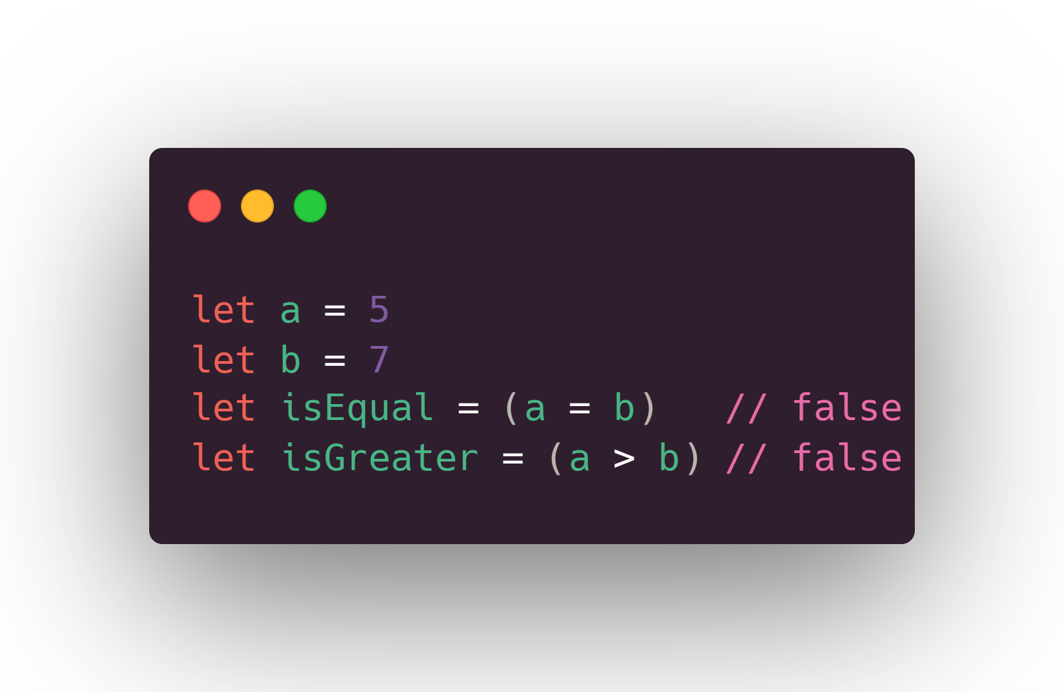
Введение
Сравнение типов в F# — это проверка равенства и порядка между значениями.
Основные операторы: =, <>, <, >, <=, >=.

Slide 17
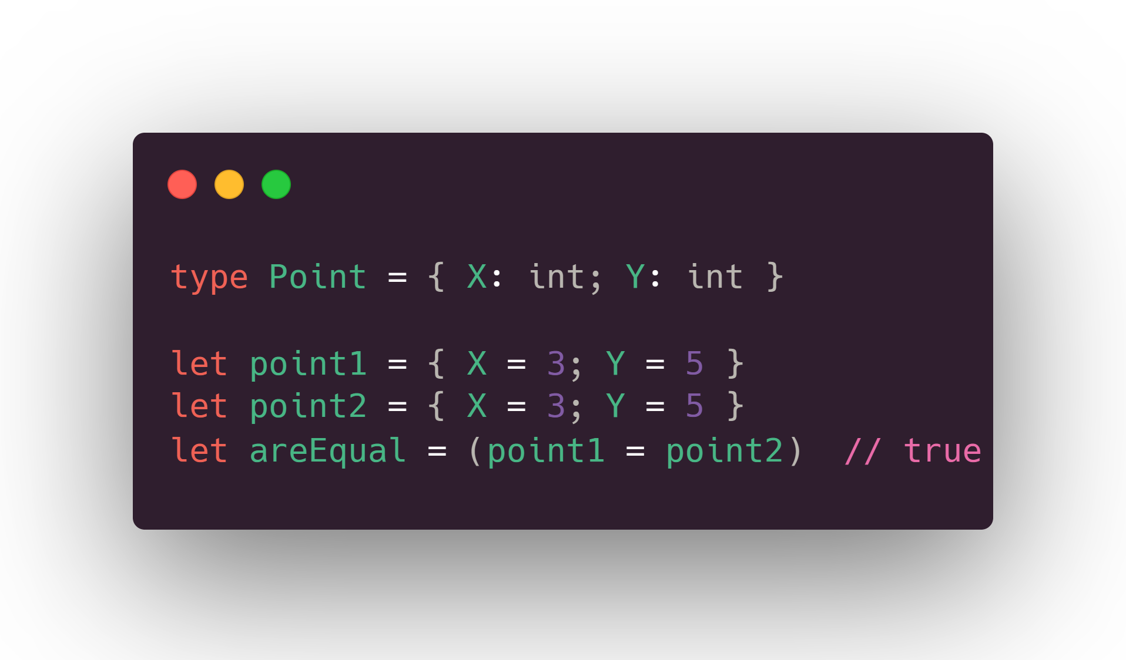
Равенство и неравенство
Операторы равенства: = и <>.
Эти операторы работают для всех примитивных типов и некоторых пользовательских типов.

Slide 18
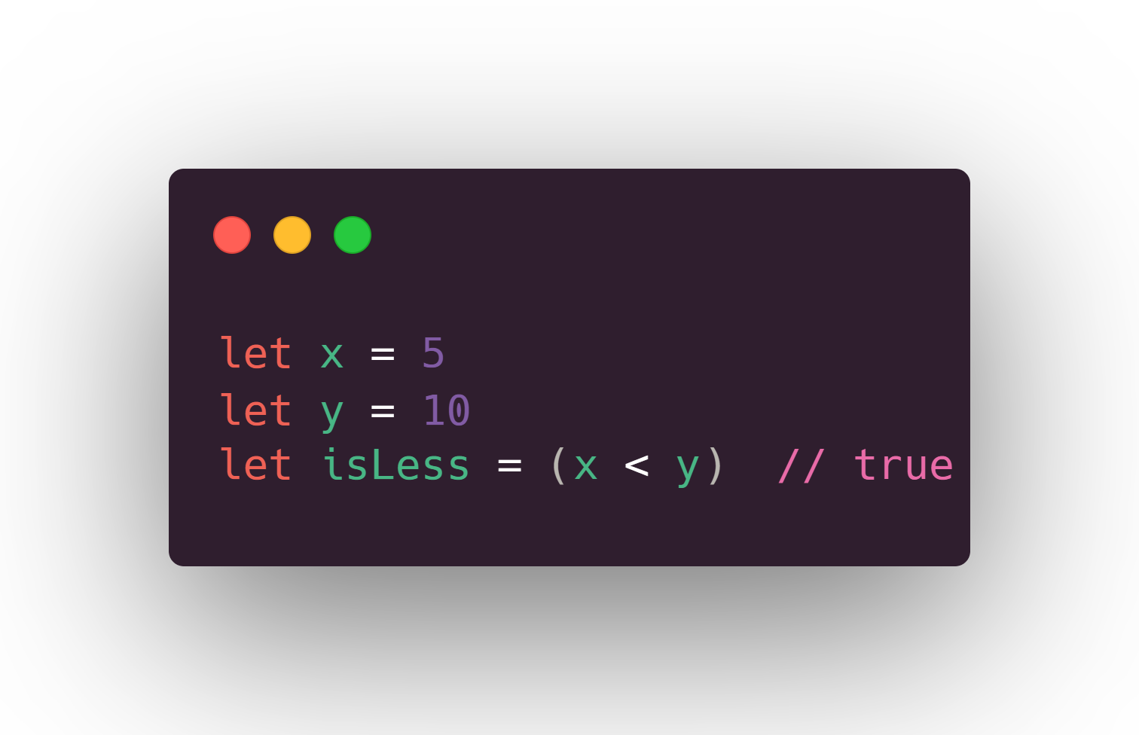
Сравнение величин
Операторы <, >, <=, >= используются для числовых значений.
Нельзя сравнивать значения разных типов без явного приведения.

Slide 19
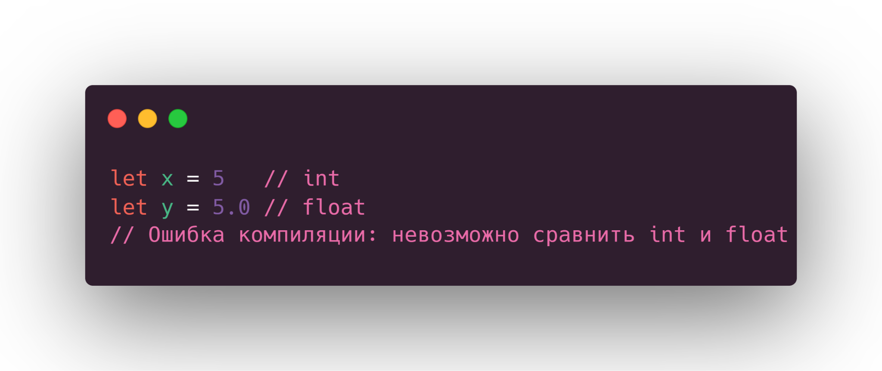
Проблема разных типов
Сравнение int и float вызывает ошибку компиляции.
F# поддерживает строгое разделение типов для безопасности.

Slide 20
Области видимости
06.

Slide 21
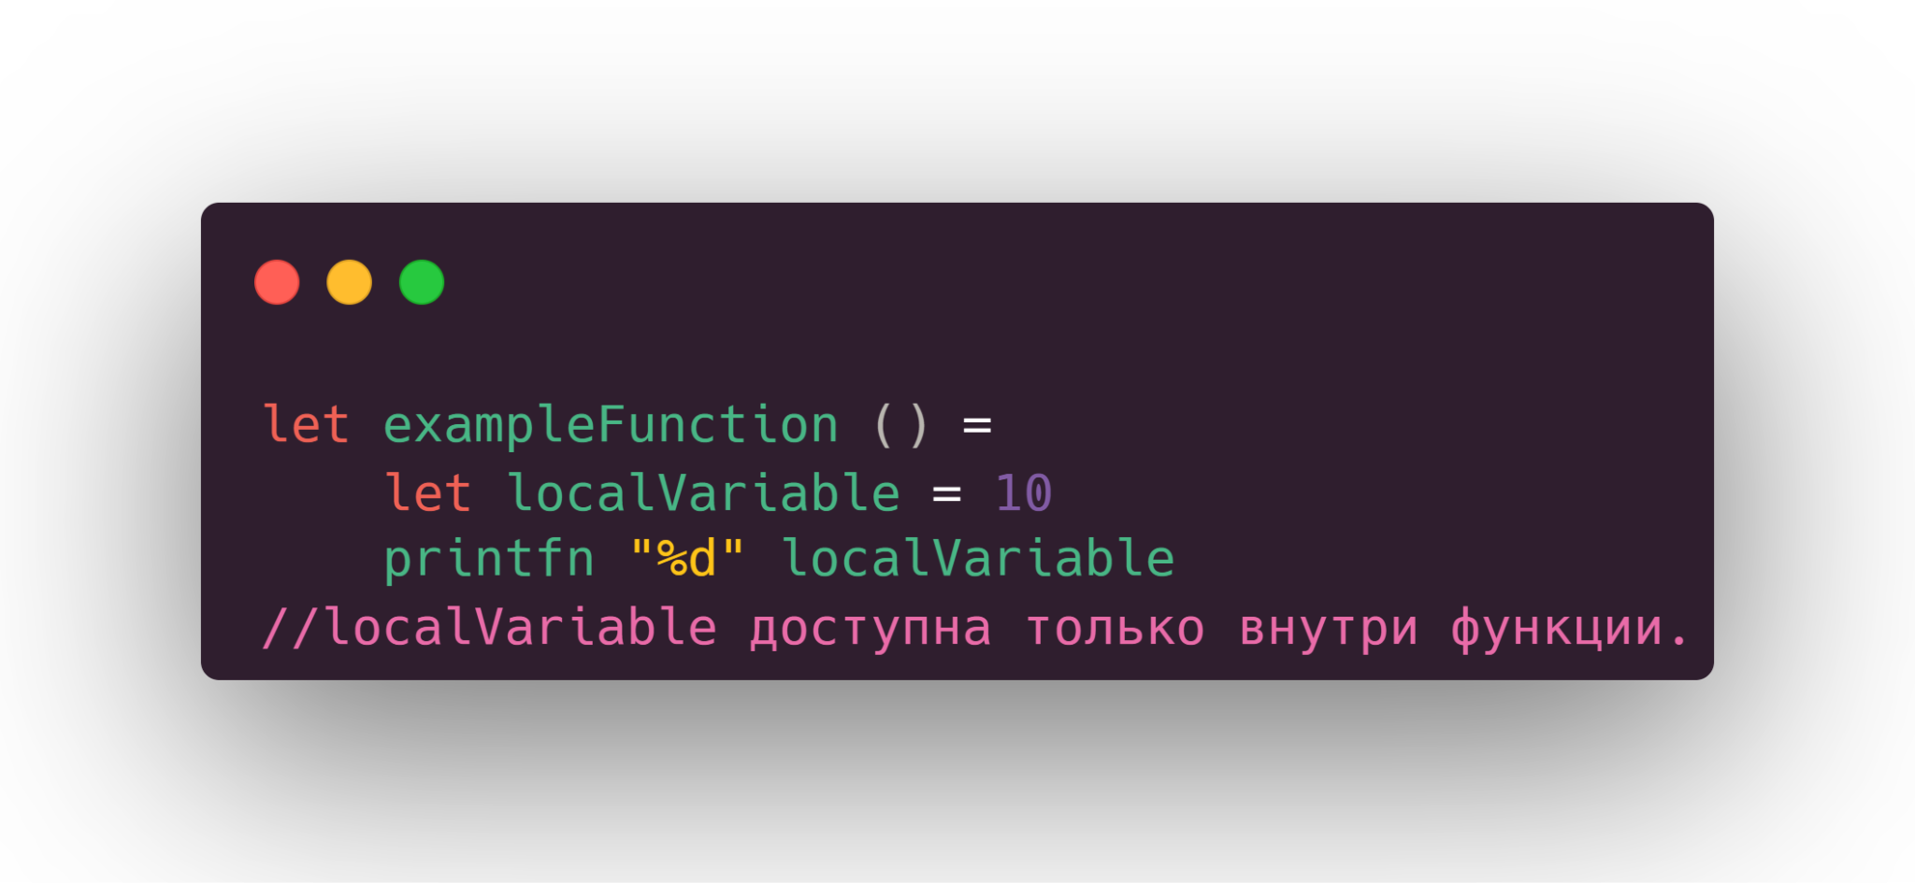
Введение
Область видимости определяет, где переменные и функции могут быть использованы.
F# поддерживает локальные и модульные области видимости.

Slide 22
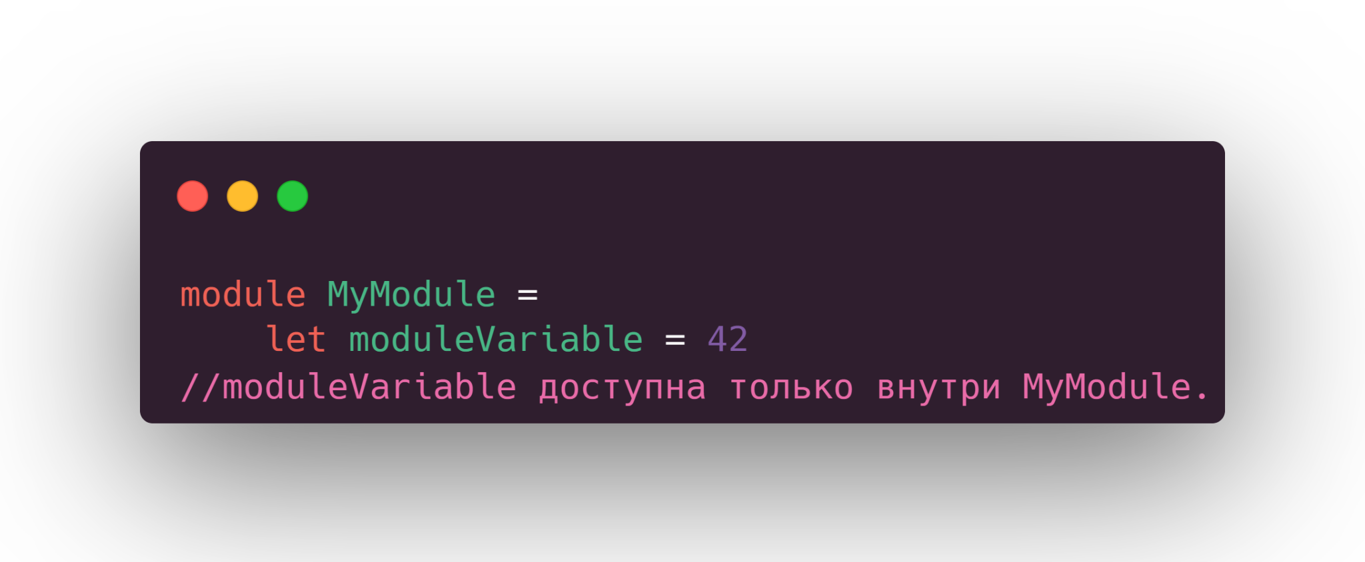
Модульная область видимости
Модули позволяют организовать код и ограничивать доступ к переменным и функциям.

Slide 23
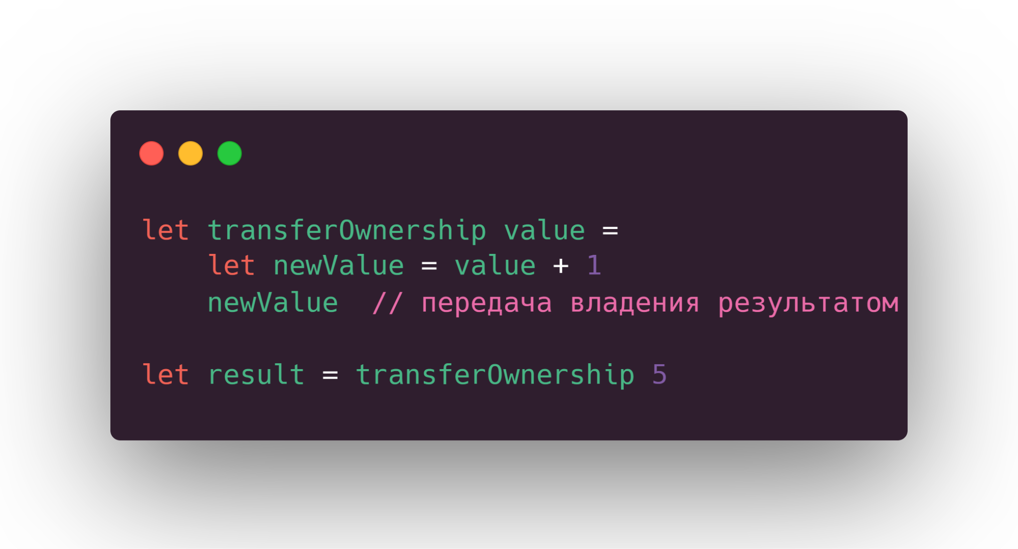
Передача владения
Владение переменной может быть передано через параметры функции или через возвращаемое значение.

Slide 24
Список литературы
Основные образовательные ресурсы:
Metanit: F# Tutorial
JavaTpoint: F# Tutorial
Официальная документация:
Документация F# на Microsoft Learn
Наш Git-репозиторий с примерами:
F# Tutorial на GitHub

